Slide 1

Análisis y Reconocimiento de Patrones de Señales Biomédicas de Pacientes con Epilepsia
María Jesús angulo tijerino 18 enero 2020
Notes:
La epilepsia se define como un trastorno neuronal crónico, que consiste en episodios de descargas eléctricas bruscas, espontáneas, recurrentes e incontrolables en el cerebro, llamados convulsiones o crisis epilépticas.

Slide 2
Problemática
En todo el mundo, unos 50 millones de personas padecen epilepsia.
Cerca del 80% de los pacientes viven en países de ingresos bajos y medios.
Se estima que el 70% de las personas con epilepsia podrían vivir sin convulsiones si se diagnosticaran y trataran adecuadamente.
Notes:
El siguiente trabajo de graduación tiene como objetivo analizar señales biomédicas de pacientes con epilepsia con el fin de encontrar características y patrones que detecten la presencia de crisis en estas señales.
Para ello se utilizan dos bases de datos de señales EEG de dominio público y una base de datos que contiene señales de pacientes del centro de epilepsia y neurocirugia funcional HUMANA. Adicionalmente,se desarrolló una herramienta de software para facilitar la manipulación de las señales y la implementación de los algoritmos de clasificación utilizados. El algoritmo de predicción obtuvo rendimientos por encima del 90%, llegando al 100 % en algunos casos.

Slide 3
Objetivo General
Desarrollar y aplicar técnicas y algoritmos de aprendizaje de máquina a señales biomédicas de pacientes con epilepsia, con el fin de encontrar características y patrones relevantes de dicha enfermedad.

Slide 4
Objetivos Específicos
Conocer y comprender características de las señales biomédicas en pacientes con epilepsia.
Analizar técnicas existentes para el reconocimiento de patrones en señales biomédicas y seleccionar aquella(s) que faciliten la extracción de características relevantes para la identificación de episodios epilépticos.
Aplicar las técnicas seleccionadas a señales biomédicas de pacientes con y sin epilepsia, y validar los resultados mediante asesoría médica y comparación con estudios similares.
Diseñar e implementar una herramienta de software que permita procesar fácilmente las señales y aplicarles las técnicas de reconocimiento de patrones desarrolladas.
Notes:
Para la realización de este proyecto se integraron dos partes principales: La elaboración de una base de datos con señales proporcionadas por el Centro HUMANA, a cargo de la estudiante María Fernanda Pineda, y mi parte del proyecto consistió en el análisis y desarrollo del sistema de detección de crisis epilépticas.

Slide 5
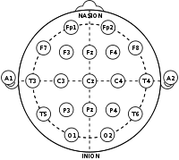
Introducción
Electroencefalograma (EEG)
Gamma | 30 – 60 Hz | Alta concentración/ Estrés
Beta | 14 – 30 Hz | Despierto / Mente alerta
Alfa | 8 – 14 Hz | Despierto / Relajado
Theta | 4 – 8 Hz | Sueño ligero
Delta | 0 – 4 Hz | Sueño profundo
Fase preictal
Fase ictal
Fase interictal
FIG 1: SISTEMA INTERNACIONAL 10/20 [5].
FIG 2: ONDAS RÍTMICAS CEREBRALES.

Slide 6
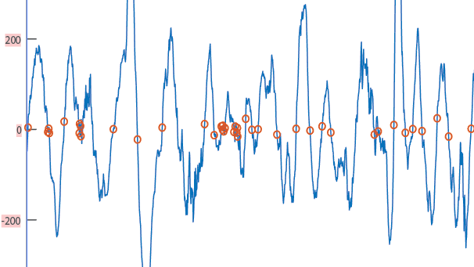
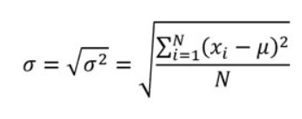

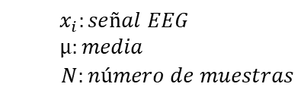

Introducción
Características en Señales EEG
Cruces por cero
Dominio del tiempo
Dominio de frecuencia
Coeficientes Auto-Regresivos
Características Wavelet
Características Cepstrales
FIG 3: EJEMPLO DE CRUCES POR CERO EN SEÑAL EEG
Valor medio absoluto
Desviación estándar
$$x_{i}:señal EEG \\ μ:media$$
$$N:número de muestras$$
$$x_{n}:señal EEG \\ N:número de muestras$$

Slide 7
Introducción
Características en Señales EEG
Dividir señal en ventanas con n cantidad de muestras.
Extraer Características
Generar Vector de Características
Notes:
Para extraer características de las señales EEG es necesario dividir la señal en pequeños segmentos que contendran cierto número de muestras. Estos segmentos los denominaremos ventanas. En cada ventana se
calculan las características escogidas a fin de generar un
vector que describa la señal a analizar, este vector se conoce como vector de características el cual será utilizado en la implementación de los algoritmos de clasificación.
A continuación mostraré unas gráficas generadas con el toolbox creado en este trabajo, donde se muestran segmentos de señales EEG con crisis y sin crisis para observar claramente como estas características se ven alteradas en la presencia de crisis epilépticas. Las gráficas representan 50s de señal EEG en un canal específico muestreado a 256Hz.

Slide 8
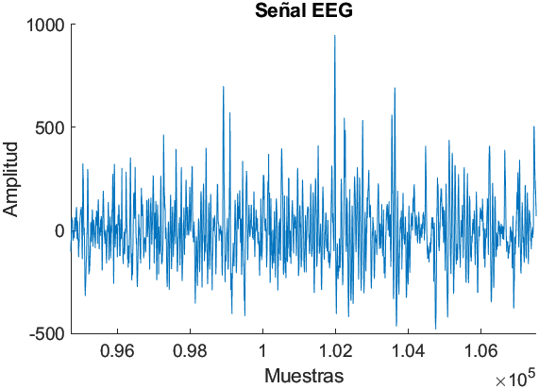
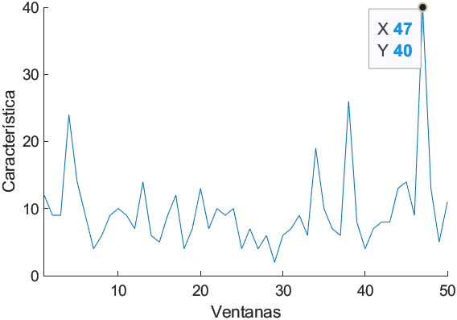
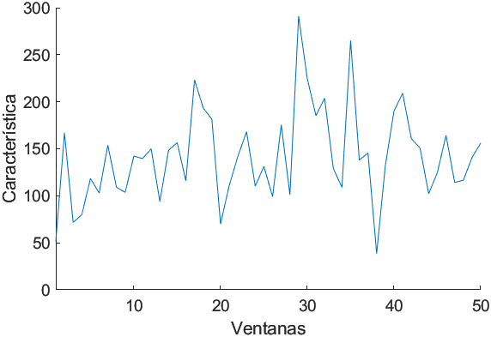
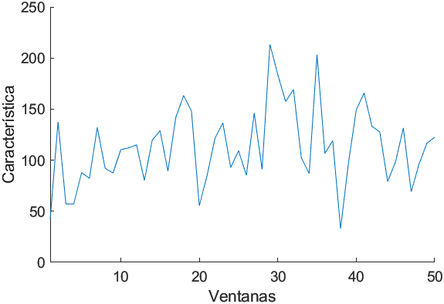
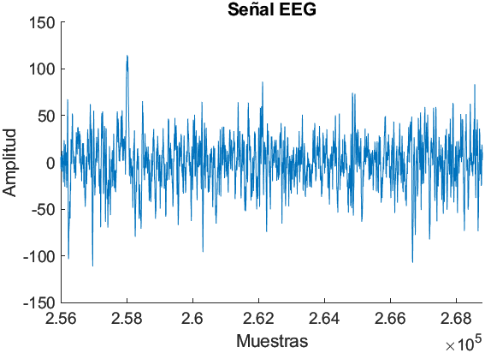
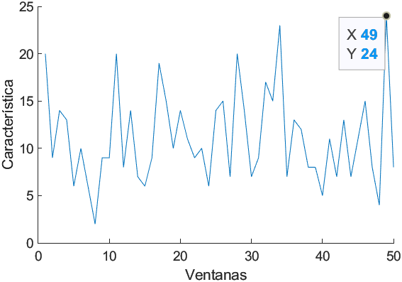
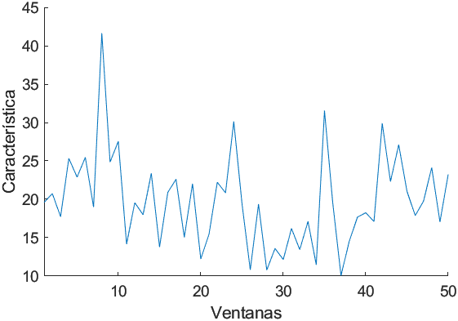
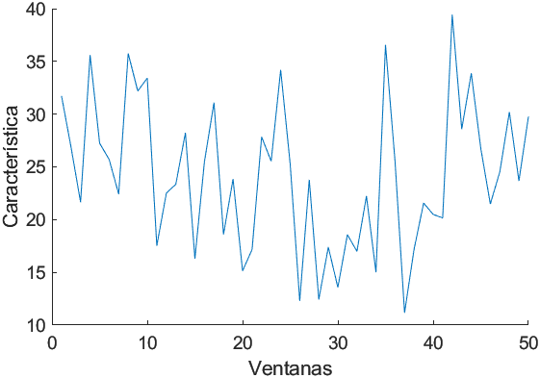
Señal con crisis epiléptica
Cruces por cero
MAV
Desviación estándar
Señal sin crisis epiléptica
Cruces por cero
MAV
Desviación estándar

Slide 9
Aprendizaje Supervisado: Clasificadores Binarios
Aprendizaje de máquina: Machine Learning
Vector de Características
Clasificador binario
Registro ictal
Registro normal
SVM
ANN
Vector de Etiquetas
Notes:
El aprendizaje de máquina o comúnmente conocido como machine learning es una rama de la inteligencia artificial, cuyo objetivo es desarrollar técnicas que permitan que las máquinas aprendan sin ser expresamente programadas, esto se logra mediante diversos algoritmos. Para implementarlos se utilizan dos diferentes modalidades: aprendizaje supervisado y aprendizaje no supervisado. Este proyecto se enfoca en la primer modalidad. Sin embargo, se realizaron pruebas preliminares de aprendizaje no supervisado para que pueda seguir desarrollandose en trabajos futuros.
Para cumplir con el objetivo general del proyecto, se utilizaron algoritmos de clasificación binarios con la finalidad de clasificar dos diferentes clases: muestras con crisis epilépticas que denominaremos registro ictal y muestras sin crisis epilépticas serán los registros normales. En el aprendizaje supervisado, para entrenar los clasificadores binaros se necesita un vector de características y un vector de etiquetas. Este último, se refiere a un vector que describe la clase a la cual pertenece cada muestra.
En este proyecto se utilizaron dos diferentes clasificadores binarios máquinas de vectores de soporte comúnmente conocidas como SVM's y redes neuronales aritificales, específicamente la red perceptrón multicapa.

Slide 10
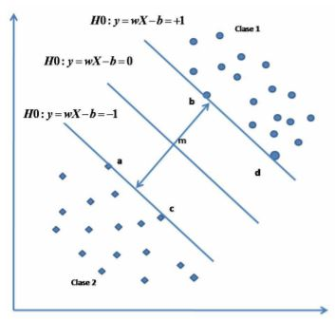
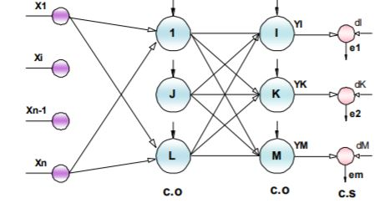
Aprendizaje Supervisado: Algoritmos de Clasificación
Máquinas de Vectores de Soporte, SVM
Redes Neuronales Artificiales, ANN
FIG 5: ESTRUCTURA DE RED PERCEPTRÓN MULTICAPA [1].
Capas de entrada
Capas ocultas
Capas de salida
FIG 4: HIPERPLANO ÓPTIMO SVM [11].
SVM lineal
SVM no lineal
Notes:
Dependiendo de la complejidad de los datos las SVM's pueden ser lineales o no lineales. Al ser lineales, es posible encontrar un hiperplano óptimo en el espacio de los datos de entrada. En la mayoría de los casos de la vida real esto no es posible por lo que se utilizan las SVM's no lineales, la diferencia de estas esque utilizan funciones núcleo o kernel las cuales transforman el espacio de entrada a un espacio de mayor dimensión en donde sí pueda encontrarse un hiperplano óptimo fácilmente.
*** Las redes neuronales artificiales conocidas por sus siglas en ingles ANN son algoritmos basados en el comportamiento de nuestras neuronas. Se caracterizan por tener una capa de entradas, capa de salidas y pesos sinápticos que relacionan a las neruonas entre sí. La red neuronal perceptrón multicapa permite clasificar datos que no son linealmente separables. Además de sus entradas, salidas y pesos sinápticos posee capas ocultas de procesamiento, las cuales ´buscan el hiperplano de óptimo. Las neuronas de las capas ocultas, adquieren un valor de las neuronas de entrada el cual se va modificando de acuerdo a que conexiones sean más o menos significativas. Posteriormente, la red ajustará los valores en los nodos de forma iterativa tomando en cuenta los patrones de entrada en el vector de características y en los patrones de salida en el vector de etiquetas hasta conseguir una respuesta satisfactoria. Este proceso se denomina aprendizaje y entrenamiento de la red neuronal.

Slide 11
Diseño Experimental
Base de Datos EEG Normal/Ictal *CHB-MIT Scalp *Ubonn Dataset
Extracción de Características
Preprocesamiento y Selección de Señales
Dominio del Tiempo
Características Wavelet
Notes:
**preprocesamiento
En el bloque de preprocesamiento y selección de señales se aplico filtrado digital para eliminar el ruido introducido por la frecuencia electrica y un filtro pasa bandas de 0.5Hz-70Hz para limitar las señales. Posteriormente, se realizó una selección de datos. Para esto se balancearon las señales de forma que los datos a analizar tuvieran el mismo porcentaje de muestras con crisis y de muestras sin crisis.
Para el caso de la base de de datos de la Universidad de Bonn, se escogieron los sets de datos A,D que contienen segmentos EEG de 1 canal de grabaciones de 5 pacientes sanos y set E que contiene señales de 5 pacientes con epilepsia durante una crisis. En la base de datos CHB-mit scalp las grabaciones EEG son multicanal y a diferencia de la anterior es bastante extensa, contiene 129 grabaciones de 22 pacientes epilépticos en donde cada grabación contiene anotaciones médicas que indican en que períodos de tiempos el paciente sufrió crisis epilépticas. Se seleccionaron diferentes grabaciones de 5 pacientes a modo de tener la misma cantidad de muestras con crisis y sin crisis.

Slide 12
Extracción de Características
ANÁLISIS DIRECTO
ANÁLISIS WAVELET
Señal EEG Enventanada
Señal EEG Enventanada
Calcular características del dominio del tiempo
Calcular características a coeficientes wavelets en cada subbanda
Cruces por cero
Cruces por cero
Desviación estándar
Valor medio absoluto
Descomposición Wavelet 7 subbandas
Valor medio absoluto
Asimetría estadística
Curtosis
Curtosis
Potencia
Desviación estándar

Slide 13
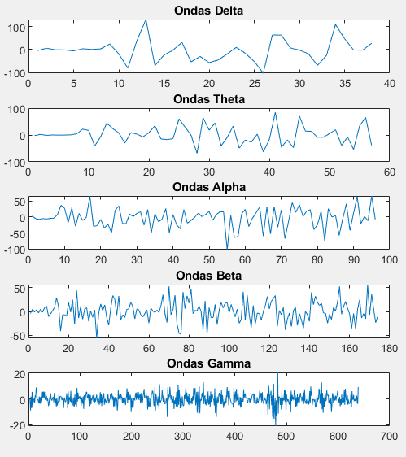
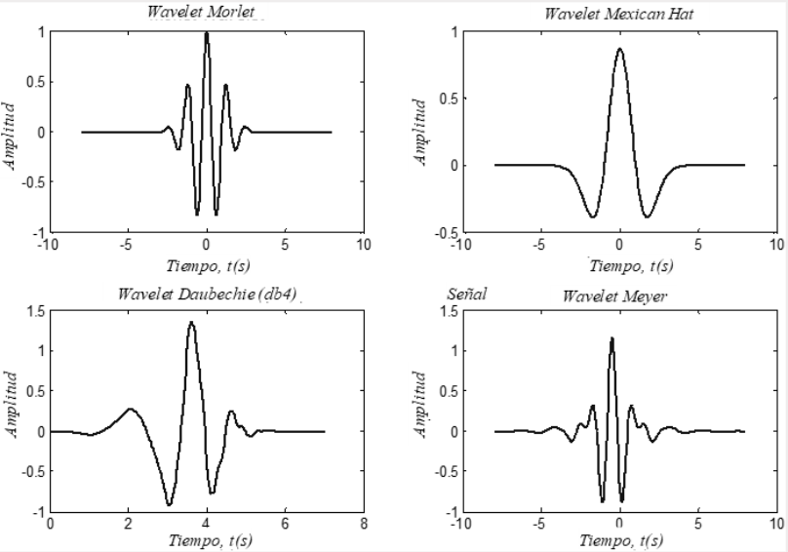
Transformada Wavelet Discreta, DWT
FIG 6A: FAMILIAS TÍPICAS DE FUNCIONES WAVELET [12].
FIG 6B: EJEMPLO DE DESCOMPOSICIÓN SEÑAL EEG 1 CANAL.
Notes:
Explicaré brevemente como funciona la descomposición wavelet y porque resulta útil en la extracción de características del EEG. Las ondas wavelets son familias de funciones que tienen forma irregular y asimétrica de duración finita y valor medio cero. Entre las familias más conocidas se encuentran las ondas wavelet de MOrlet, daubechies y de meyer. Su forma caracterpistica se describe en la figura 6A. La trasnformada wavelet discreta, permite proyectar señales del dominio del tiempo al domiminio de frecuencia en el espacio de ondas wavelet esto se logra aplicando restricciones de traslación y escala usualmente utilizando potencias de dos. Se realiza un proceso de filtros y descomposición de la señal en coeficientes denominados coeficeintes de descomposición y de detalle. Esto resulta sumamente útil en el análisis de las señales EEG ya que se logra extraer información valiosa directamente de los ritmos cerebrales y además las ondas wavelets responden eficientemente a cambios abruptos en la señales, como los que se dan en las crisis epilépticas.
En la figura 6B pueden observarse los coeficientes de detalle que describen la descomposicion de una señal EEG en sus 5 ritmos cerebreales. La señal corresponde a los set A y E de la base de datos de la universidad de Bonn.

Slide 14
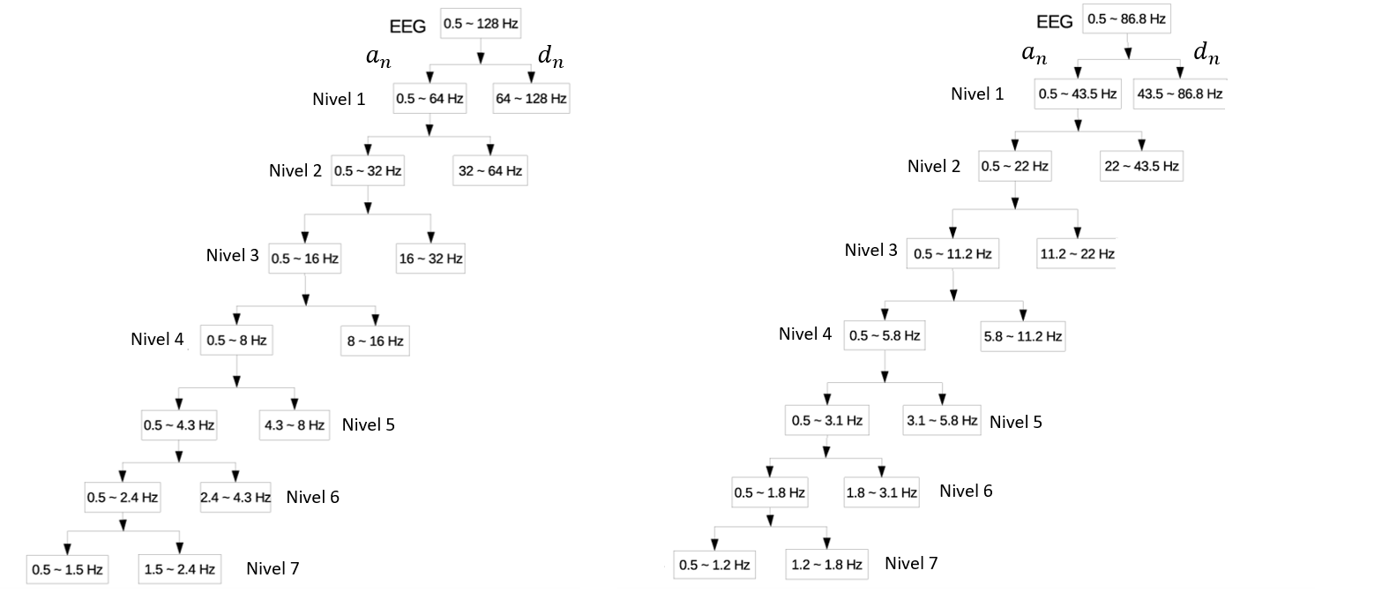
DWT: Árbol de descomposición
CHB-MIT Scalp
Ubonn Dataset

Slide 15
Diseño Experimental
EPILEPTIC EEG
ANALYSIS TOOLBOX
MATLAB
Base de Datos EEG Normal/Ictal *CHB-MIT Scalp *Ubonn Dataset
Extracción de Características
Preprocesamiento y Selección de Señales
Dominio del Tiempo
Características Wavelet
Registro Normal
Clasificación
Máquinas de Vectores de Soporte
Red Neuronal Artificial
Registro Ictal
Notes:
Despues de generar el vector de características con ambas metodologías se realiza la clasificación utilizando SVM's y redes neuronales. Ambos algoritmos de clasificación reciben como entrada el vector de características y el vector de etiquetas. Una porción de estas entradas pertenecerá al conjunto de entrenamiento y otra porción menor será destinada el conjunto de prueba y validación del algoritmo. A la salida de ambos clasificadores se generará un vector de etiquetas que indicaran si las muestras de la señal son resgistros normales, es decir sin crisis epilépticas o registros ictales, con crisis epilépticas.

Slide 16
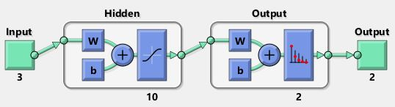
SVM
ANN
Vector de características Vector de etiquetas
ENTRADAS
Generación de conjuntos por validación cruzada k fold
ENTRADAS
Conjunto de entrenamiento y conjunto de prueba (prueba y validación).
CAPAS OCULTAS
Se multiplican los datos de entrada por los pesos sinápticos y se encuentra iterativamente la conexión entre nodos que optimice el hiperplano de separabilidad.
SALIDAS
Vector de etiquetas con las clases previstas.
Algoritmo utilizando funciones kernel: lineal y RBF
Vector de etiquetas “registro normal” = 0 “registro ictal” = 1
SALIDAS
Notes:
En el caso de la SVM, los conjuntos de entrenamiento y prueba se generaron mediante la ténica de validación cruzada (k-fold) en donde el conjunto de muestras se dividen en k subgrupos o particiones. Uno de los subgrupos se utiliza como datos de prueba dejando al resto como datos de entrenamiento y este proceso se repite k veces cambiando cada vez el subgrupo de prueba. Adicionalmente se utilizaron dos tipos de kernel para encontrar el hiperplano óptimo: kernel lineal y radial.
En el caso de las redes neuronales, la división de datos se generó a forma de porcentaje, utilizando 70% del conjunto de muestras para entrenamiento y 30% para validación y prueba con muestras escogidas aleatoriamente.

Slide 17
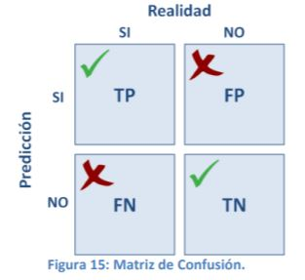
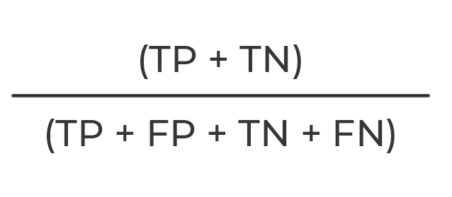
Rendimiento de Clasificadores
EXACTITUD: “ACCURACY”
TP : Verdadero positivo
FN: Falso negativo
TN: Verdadero negativo
FP: Falso positivo
FIG 7: MATRIZ DE CONFUSIÓN [13].
Notes:
**Validación
Para medir el rendimiento de los clasificadores y cumplimiento del objetivo general se utilizaron matrices de confusión. Estas matrices permiten visualizar las 4 posibles salidas en un clasificador binario:
Positivo verdado (true positive): instancia positiva, clasificada como positiva. Falso negativo (False negative): instancias positivas, clasificadas como negativas. Negativo Verdaro (true negative)instancias negativas clasificadas como negativa y falso positivo (false positive) son las instancias negativas clasificadas como positivas.
Estos resultados se colocan en forma de matriz lo cual facilita la visualización. El clasificador ideal tendrá todos los datos en su diagonal principal la cual esta marcada con checks en la figura 7. La exactitud del clasificador puede encontrarse a forma de porcentaje siguiendo la ecuación descrita.

Slide 18
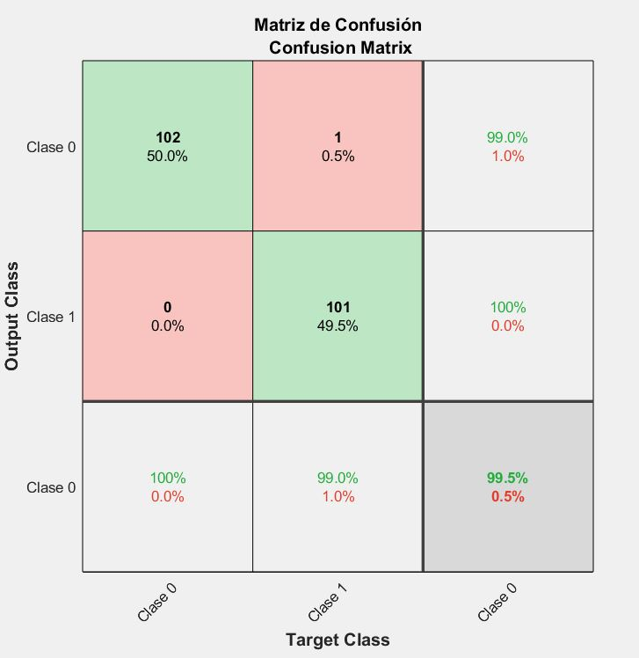
FIG 8: MATRIZ DE CONFUSIÓN SEÑAL EEG CHB-MIT SCALP UTILIZANDO SVM.
Notes:
En este ejemplo se detalla la matriz de confusión de las señales seleccionadas de la base de datos CHB-mit utilizando el clasificador SVM. El conjunto de prueba es de 203 muestras. 102 de ellas fueron clasifcadas como verdadero positivo y 101 como verdadero negativo. 1 de las muestra totales se clasificó incorrectamente como falso positivo . En términos de porcentaje se alcanzó el 99.5% de exactitud en la clasificación de este ejemplo.

Slide 19
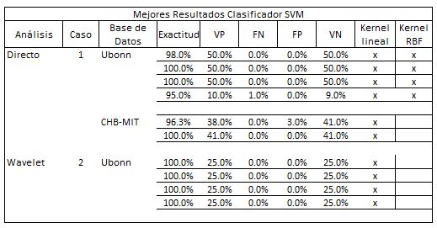
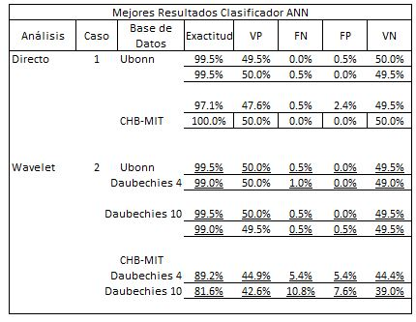
Resultados
Máquina de vectores de soporte: SVM
Redes neuronales artificiales: ANN
Notes:
Ahora veremos los mejores resultados de las pruebas realizadas con ambas bases de datos y ambos clasificadores. En la tabla de la izquiera se describen las pruebas realizadas con SVM y en la tabla de la derecha utilizando redes neuronales artificiales. Las pruebas se realizaron usando el analisis directo y el analisis wavelet para realizar comparaciones. De las tablas destacan 2 aspectos: las redes neuronales artificales presentaron un mejor rendimiento en la mayoría de los casos en comparación a las svms's y las señales de UBonn dataset obtuvieron mejores resultados que las señales de la base de datos chbmit. Esto se debió a que estas señales son más simplificadas ya que no tienen artefactos como ruido por actividad muscular, parpadeo de ojos, etc.y solo tienen canal de información.

Slide 20
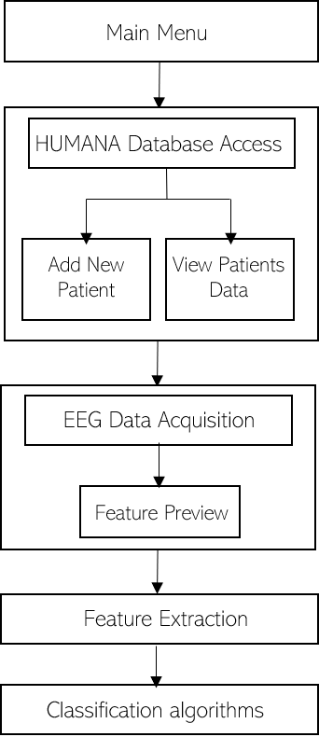
Herramienta de Software Epileptic EEG Analysis Toolbox
Menú Principal
Base de Datos HUMANA
El toolbox Epileptic EEG Analysis es una herramienta diseñada para facilitar el análisis e implementación de algoritmos de aprendizaje de máquina en señales EEG con el fin de caracterizar las señales de pacientes con epilepsia y detectar la presencia de crisis en las mismas.
Agregar
Paciente
Consulta
Paciente
Adquisición de señales
Características
Extracción de características
Algoritmos de clasificación
ESTRUCTURA DE VENTANAS.
Notes:
Otro resultado de esta tesis fue la herrmaineta de software eeg analysis toolbox, la funcionalidad de esta herramienta es facilitar la implementación de algoritmos de clasificación y el analisis de señales EEG de pacientes con epilepsia para detectar la presencia de crisis en dichas señales y encontrar caracteristicas relevantes. El toolbox se creo en conjunto con mi compañera María Fernanda Pineda, quien realizó la base de datos con señales proporcionadas por el centro HUMANA. La conexión y el manejo de esta base de datos se encuentra disponible en el toolbox para poder utilizar las señales del centro HUMANA y en un futuro realizar pruebas y análisis con estas señales.
La estructura de la interfaz gráfica cuenta con un menu principal, el acceso a la base de datos HUMANA, la selección de señales y extracción de características y finalmente la implementación de algoritmos de clasificación. El toolbox fue realizado en la plataforma MATLAB. Sin embargo, no es necesario tener descargado este software para utilizarse ya que se generó un programa .exe ejecutable en windows.

Slide 21
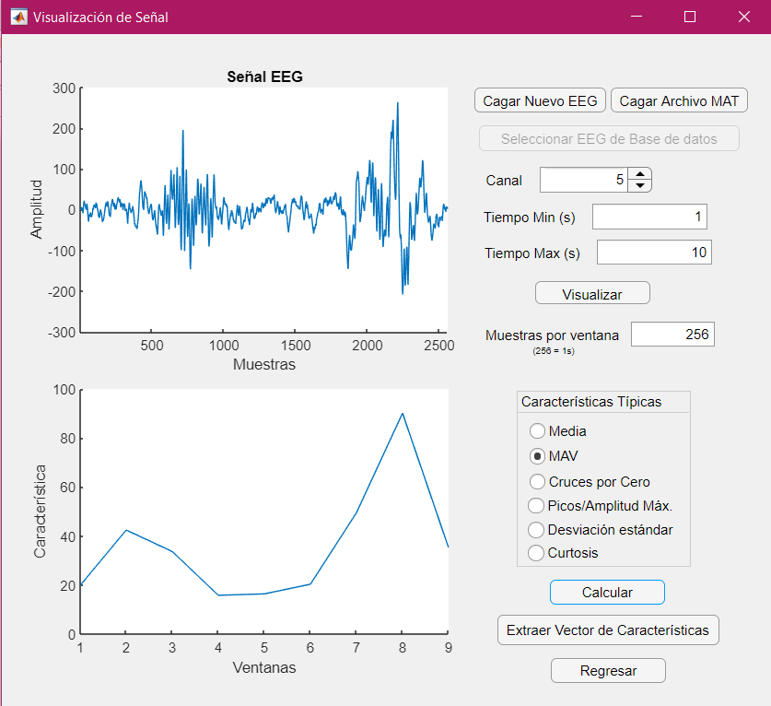
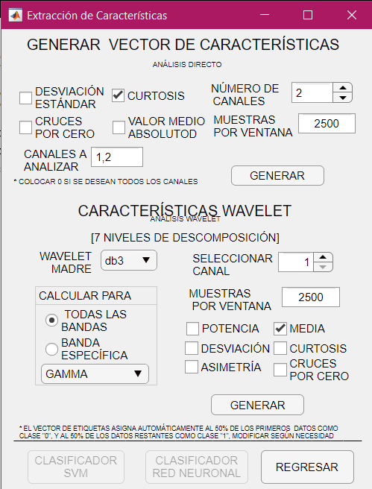
Herramienta de Software Epileptic EEG Analysis Toolbox
FIG 9: VENTANA DE VISUALIZACIÓN DE SEÑAL.
FIG 10: VENTANA DE EXTRACCIÓN DE CARACTERÍSTICAS.
Notes:
En la figura 9 se describe la ventana de visualización de señales. EN esta ventana puede cargarse la señal EEG deseada o seleccionar alguna existente en la base datos. Pueden visualizarse las señales indicando el número de canal y el período de tiempo deseado y adicionalmente puede graficarse características típicas de la señal.
En la figura 10 se describe la ventana para generar el vector de características y posteriormente indicar que algoritmo de clasificación se desea utilizar.

Slide 22
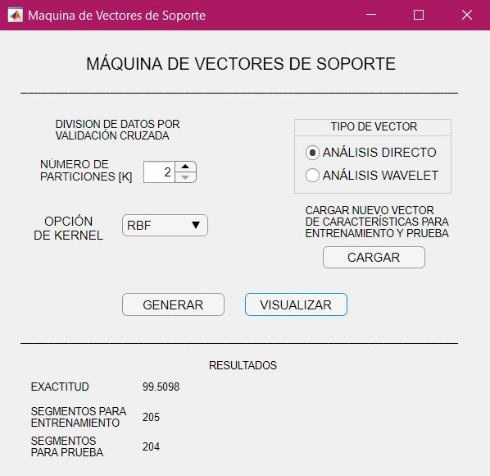
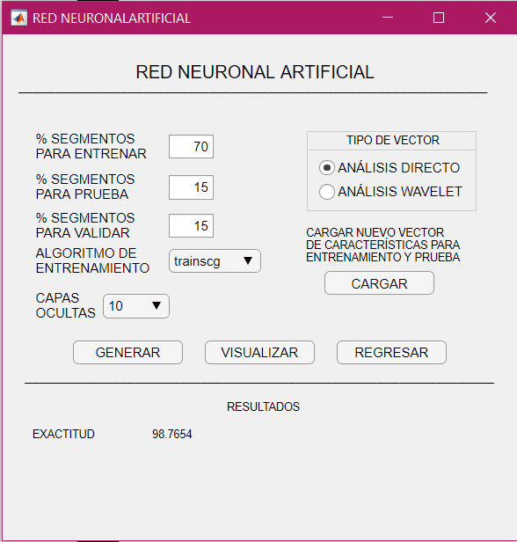
Herramienta de Software Epileptic EEG Analysis Toolbox
FIG 11: EJEMPLO DE RESULTADO CLASIFICADOR SVM.
FIG 12: EJEMPLO DE RESULTADO DE CLASIFICADOR ANN.
Notes:
En ambas opciones disponibles, se debera especificar como sera la partición de los datos para generar los conjuntos entrenamiento y prueba y que tipo de análisis se utilizó al extraer el vector de característcas, si fue análisis directo o análisis wavelet. El toolbox genera los resultados de la clasificación e indica la exactitud del algoritmo. Cuando el usuario este satisfecho con los resultados puede utilizar la opción generar la cual guarda un archivo MAT que puede abrirse con el software MATLAB en donde se encontrará el vector de etiquetas de salida del clasificador, la señal analizada, el vector de características e información útil para el usuario.
Al finalizar la presentación mostraré un video utilizando el toolbox para mostrar como funciona la interfaz gráfica.

Slide 23
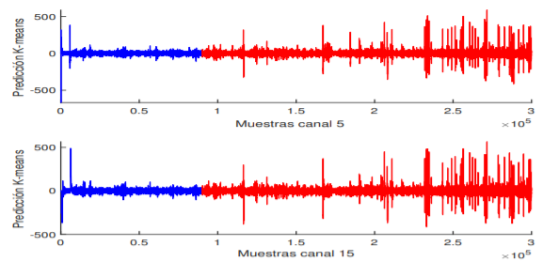
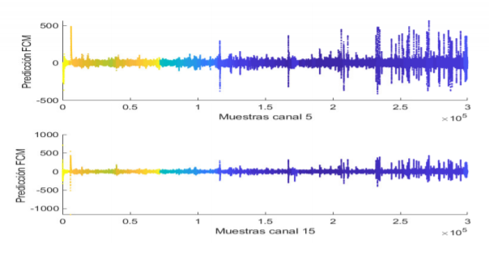
Aprendizaje No Supervisado: Pruebas Preliminares
Generar Vector de Etiquetas Automáticamente
Algoritmo K-means Algoritmo Fuzzy C-means
FIG 13: IMPLEMENTACIÓN DE K-MEDIAS PACIENTE 1- HUMANA.
FIG 14: IMPLEMENTACIÓN DE C-MEDIAS DIFUSO PACIENTE 1- HUMANA
Notes:
Adicionalmente al toolbox se realizaron pruebas preliminares de aprendizaje no sueprvisado conocido también como agrupación o su término en inglés clustering. Esto es necesario con señales EEG donde no se conoce el vector de etiquetas como es el caso de las señales proporcionadas por el centro HUMANA. Lo que se busca es por medio de algoritmos encontrar una posible agrupación de los datos a forma de encontrar este vector de etiquetas. En este caso se utilizo el algoritmo k medias o k-means y el algoritmo c-medias difuso o fuzzy c-means.
En las figuras 13 y 14 se muestra los resultados de agrupacion de una señal de la base de datos HUMANA. La parte coloreada en azul fueron las muestras que el algoritmo asigno a la clase 1 registros normales y la parte coloreada en rojo las muestras que asigno a la clase 2 registros ictales. Al implementar ambos algoritmos, no se llego a obtener la división esperada de los datos, por lo cual los vectores de características generados en estas pruebas no se sometieron a los algoritmos de clasificación, ya que los segmentos etiquetados como registros ictales no representaban verdadera presencia decrisis epiléptica. Esto se comprobó al implementar estos algoritmos con las señales de las bases de datos de CHB-MIT y UBonn comparando los vectores de etiquetas generados por clustering y los vectores de etiquetas reales.

Slide 24
Conclusiones
El algoritmo de clasificación que presentó mejor desempeño en las señales EEG de las dos bases de datos utilizadas, CHB-MIT y UBonn EEG fueron las redes neuronales artificiales. Alcanzando una exactitud mayor a 97.0% mediante análisis directo y 81.0% utilizando análisis wavelet.
Se comprobó que la transformada discreta de wavelet es de suma utilidad para obtener información precisa de frecuencia en bandas de frecuencias correspondientes a los ritmos cerebrales y en frecuencias bajas. Sin embargo, implica mayor carga computacional en comparación al análisis directo.
Se confirmó gracias a los resultados obtenidos de los algoritmos implementados, que es posible la detección de crisis en señales EEG al realizar la correcta caracterización y división de segmentos, y que las características del dominio del tiempo utilizadas en el análisis directo son suficientes para generar una exactitud mayor a 97.0%.

Slide 25
Recomendaciones
Investigar e implementar otro tipo de algoritmos de aprendizaje máquina así como técnicas de caracterización en el dominio de la frecuencia para mejorar la predicción del algoritmo.
Priorizar el aprendizaje no supervisado para identificar las clases presentes en grabaciones señales EEG que se desconoce información de las muestras.
Utilizar otro tipo de señales biomédicas, como el electrocardiograma (ECG), para obtener mayor información acerca de la clase de registros ictales.
Tener asesoría médica para mejorar el proceso de selección de datos y validar los resultados del algoritmo tomando en consideración las sugerencias de especialistas en la enfermedad de epilepsia.
Continuar la mejora de la herramienta de software, añadiendo más tipos de señales biomédicas , visualización de canales en paralelo y aprendizaje no supervisado.

Slide 26
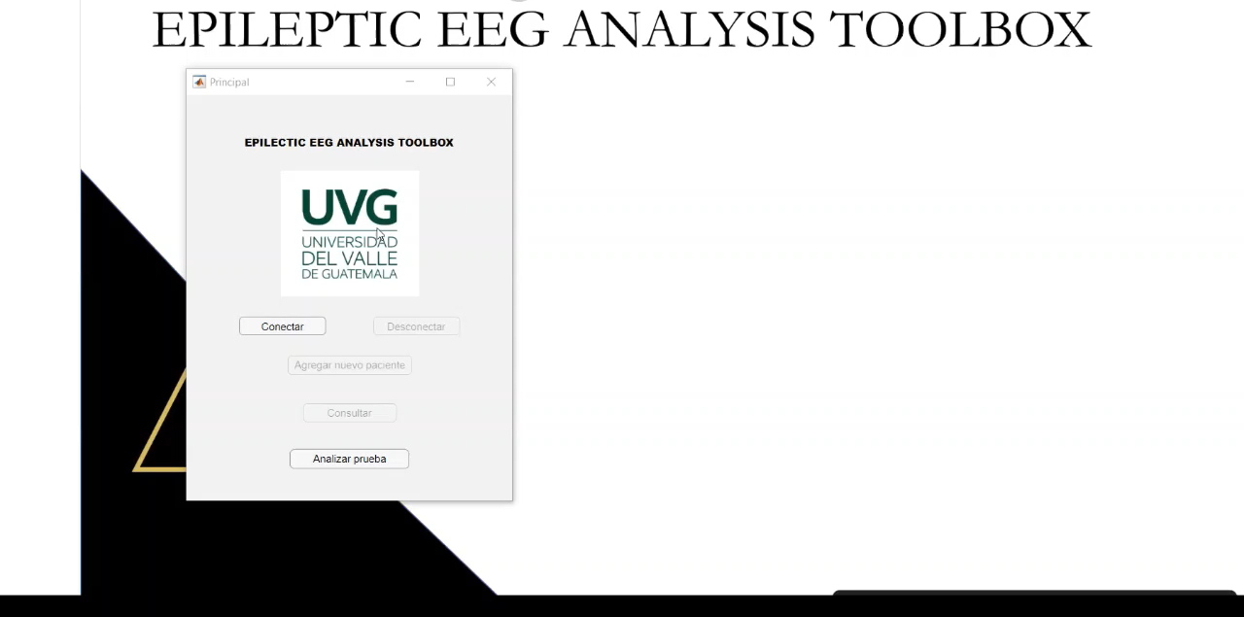
Demostración

Slide 27
Referencias Bibliográficas
Ceballos Herrera y col., “Detección de epilepsia en señales de electroencefalografía, mediante el uso de redes neuronales artificiales y máquinas con vectores de soporte”, B.S. thesis, Universidad Autónoma de Occidente, 2010.
N. Acır y C. Güzeliş, “Automatic spike detection in EEG by a two-stage procedurebased on support vector machines”,Computers in Biology and Medicine, vol. 34, n.o7,págs. 561-575, 2004
Angulo, J. Sanz, V. Malavé, M. Barrera, H. Spinetti y P. Guillén, “Máquinas de aprendizaje para clasificar señales electroencefalográficas", Avances en Sistemas e Informática, vol. 6, n.o1, págs. 213-218, 2009
(Jun. de 2019). Notas Descriptivas: Epilepsia, dirección: https://www.who.int/es/news-room/fact-sheets/detail/epilepsy
Ramos-Argüelles, G. Morales, S. Egozcue, R. Pabón y M. Alonso, “Técnicas básicas de electroencefalografıa: principios y aplicaciones clınicas”, en el sistema sanitario de Navarra, SciELO España, vol. 32, 2009, págs. 69-82.
J. G. Sánchez, “Técnicas de toma de datos y análisis de ELECTROENCEFALO-GRAFÍA”, Obtenido de https://opera. eii. us. es/archivos/sinergia/entregables/2013-2014/Grupo9/Grupo9Memoria1. pdf (Recuperado 04/07/2015), 2014.
M. A. Riheen, M. W. Rahman y A. A. Hossain, “Selection of proper frequency bandand compatible features for left and right hand movement from EEG signal analysis”,en16th Int’l Conf. Computer and Information Technology, IEEE, 2014, págs. 272-277.

Slide 28
D. M. B. Larrotta, “Aplicación de la transformada WAVELET en la descomposi-ción temporo-frecuencial de señales de electroencefalografıa”,Umbral Cientıfico, n.o3,págs. 82-86, 2003.
R. Hussein, H. Palangi, R. Ward y Z. J. Wang, “Epileptic seizure detection: A deeplearning approach”,arXiv preprint arXiv:1803.09848, 2018.
A. H. Shoeb, “Application of machine learning to epileptic seizure onset detection andtreatment”, Tesis doct., Massachusetts Institute of Technology, 2009.
A. Boris Valiente, “Detección de crisis epilépticas en el dominio temporal a partir delEEG mediante SVMs”, Tesis de mtría., 2014.
M. A. Pinsky,Introduction to Fourier analysis and wavelets. American MathematicalSoc., 2008, vol. 102.
A. Boris Valiente, “Detección de crisis epilépticas en el dominio temporal a partir delEEG mediante SVMs”, Tesis de mtría. 2014.

